Slide 1
İş Parçacıkları (Thread’ler)
Dr. Cengiz Güngör

Slide 2
Konular
Thread’ler
Thread’lerin sağladığı faydalar
Multicore programlama
  Multicore programlamanın zorlukları
  Paralel çalışma türleri
Multithreading modelleri
  Many-to-one
  One-to-one
  Many-to-many
Thread kütüphaneleri
Dolaylı thread oluşturma
Thread çalıştırma kuralları
Windows ve Linux thread’leri

Slide 3
Thread’ler
Bir thread,
  Program Counter (PC register),
  Bir grup register ve
  Bir stack
yapısına sahiptir.
Thread’ler,
  Program kodunu,
  Data kısmını,
  Dosyalar
gibi işletim sistemi kaynaklarını ortak kullanır.

Slide 4
Thread’ler
Süreçlerle (Process) Thread’ler
Klasik process’ler tek thread’e sahiptirler.
Eğer bir process, birden fazla thread’e sahipse birden fazla görevi eşzamanlı yapabilir.
Günümüzdeki modern bilgisayarlarda çalışan yazılım uygulamalarının çoğu multithread çalışırlar.
Uygulamalar, çok sayıda thread’e sahip tek process şeklinde geliştirilirler.
  Bir Web browser, bir thread ile veri aktarımı yapabilir, başka thread ile verileri ekranda görüntüleyebilir.
  Bir kelime işlemci uygulaması, bir thread ile klavyeden giriş alabilir, bir thread ile spell check yapabilir ve başka bir thread ile ekran görüntüsünü düzenleyebilir.

Slide 5
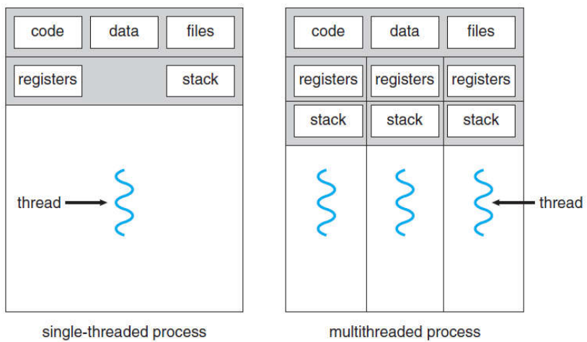
Thread’ler
Multithread yapıda, her thread paylaşmadan kullandığı kendisine ait bileşenlere de sahiptir.

Slide 6
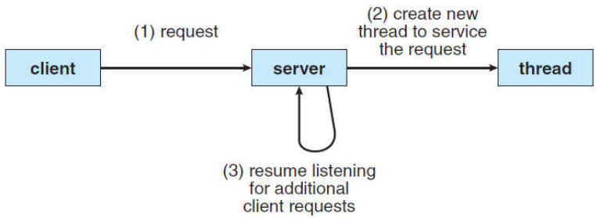
Thread’ler
Uygulamalar, multicore sistemlerin kapasitesini maksimum kullanacak şekilde tasarlanabilir.
  Bir Web sunucu process’i multithreaded çalışırsa, her gelen istek için ayrı bir thread oluşturulur ve process portu dinlemeye devam eder.
Çoğu işletim sisteminin kernel’ı multithreaded yapıdadır ve cihazların yönetimi, hafıza yönetimi veya interrupt işlemi aynı anda yapılabilir.

Slide 7
Konular
Thread’ler
Thread’lerin sağladığı faydalar
Multicore programlama
  Multicore programlamanın zorlukları
  Paralel çalışma türleri
Multithreading modelleri
  Many-to-one
  One-to-one
  Many-to-many
Thread kütüphaneleri
Dolaylı thread oluşturma
Thread çalıştırma kuralları
Windows ve Linux thread’leri

Slide 8
Thread’lerin sağladığı faydalar
Thread’lerin sağladığı faydalar 4 kategori halinde ifade edilebilir:
Cevap verebilirlik (Responsiveness):
  Kullanıcı etkileşimli uygulamalarda, bir kısım bloklanmış, kilitlenmiş veya uzun süren işlem yürütüyorsa, kullanıcı ile etkileşim yapan başka bir kısım çalışmasını sürdürür. Sistemin cevap verebilirlik özelliği artmış olur.
Kaynak Paylaşımı (Resource sharing):
  Process’ler kaynaklarını shared memory veya message passing teknikleri aracılığıyla paylaşabilirler. Thread’ler ait oldukları process’in sahip olduğu hafıza alanını ve diğer kaynakları paylaşabilirler.

Slide 9
Thread’lerin sağladığı faydalar
Thread’lerin sağladığı faydalar 4 kategori halinde ifade edilebilir:
Ekonomi:
  Bir process oluştururken hafıza ve kaynak tahsis edilmesi maliyeti yüksek bir iştir.
  Thread’ler ise ait oldukları process’in kaynaklarını paylaştıklarından dolayı context switch daha düşük maliyetle yapılır.
    Solaris işletim sisteminde, thread oluşturma 30 kat daha hızlıdır ve thread’lerde context switch 5 kat daha hızlıdır.
Ölçeklenebilirlik (Scalability):
  Çok işlemcili mimarilerde thread’ler farklı core’lar üzerinde eşzamanlı çalışabilir. Ancak, tek thread yapısına sahip process sadece bir işlemci üzerinde çalışabilir.

Slide 10
Konular
Thread’ler
Thread’lerin sağladığı faydalar
Multicore programlama
  Multicore programlamanın zorlukları
  Paralel çalışma türleri
Multithreading modelleri
  Many-to-one
  One-to-one
  Many-to-many
Thread kütüphaneleri
Dolaylı thread oluşturma
Thread çalıştırma kuralları
Windows ve Linux thread’leri

Slide 11
Multicore programlama
Bilgisayar tasarımındaki en önemli gelişmelerden birisi, çok işlemcili sistemlerin geliştirilmesidir.
  Günümüzde tek chip içerisine birden fazla çekirdek (core) yerleştirilmektedir.
  Intel 9960X 16 Çekirdek/32 thread 22M Cache
  Xeon Platinum 56 Çekirdek/112 thread 77M Cache
  Ana kart üzerinde fiziksel olarak ayrı 2 işlemcili çipli Xeon makine 300bin TL olabiliyor (Mart 2020).
  Intel CPU’lar her core için 2 thread, Oracle T4 CPU ise 4 thread destekler.
Bu tür sistemler multicore veya multiprocessor olarak adlandırılır.

Slide 12
Multicore programlama
Her bir core işletim sistemi için ayrı bir işlemci olarak görünür.
  Bir core üzerinde çalışan 4 thread’e sahip bir uygulama için eşzamanlı çalışma, thread’lerin belirli aralıklarla çalıştırılmasını ifade eder.
Çok core’a sahip sistemlerde eşzamanlı çalışma, her core’a bir thread atanarak thread’lerin paralel çalışmasını ifade eder.
  Paralellik (Parallelism): Birden fazla görevin eşzamanlı yapılmasını ifade eder.
  Eş zamanlılık (Concurrency): Birden fazla görev arasında kısa aralıklarla geçiş yaparak birlikte ilerletilmesini ifade eder.

Slide 13
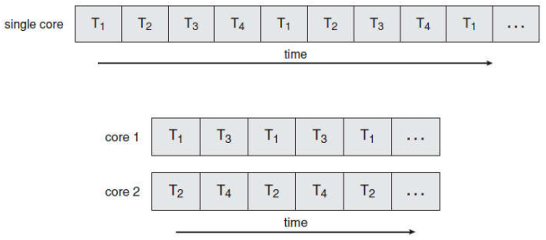
Multicore programlama
Sistemdeki core sayısı arttıkça eşzamanlı gerçekleştirilen görev sayısı da artacaktır.

Slide 14
Hızlanma Üst-Sınırı: Amdahl Yasası
t
s
ft
s
(1
-
f
)
t
s
Seri kısım
Paralelleştirilebilen kısım
(a) Bir işlemci
Hızlanma Üst-Sınırı: Amdahl Yasası
(b) Çoklu işlemci
p
işlemci
t
(1
-
f
)
t
s
/
p
p

Slide 15
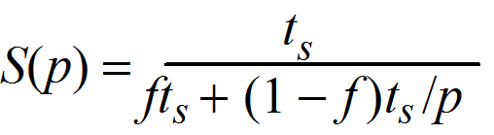
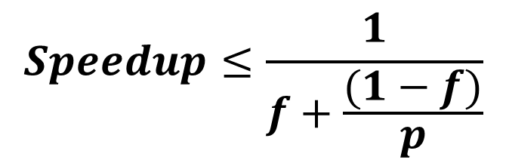
Hızlanma Üst-Sınırı: Amdahl Yasası
Aşağıdaki eşitlik maksimum hızlanmayı ifade eder:
Bu ifade Amdahl yasası olarak bilinir.
İfade t_{s}’ler sadeleştirilip, eşitsizlk şeklinde şöyle de yazılabilir:
$$Speedup≤\frac{1}{f+\frac{(1−f)}{p}}$$
Notes:
E

Slide 16
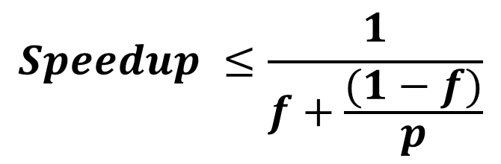
Multicore programlama
Amdahl core sayısına
göre bir sistemdeki
performans artışını
yandaki formülle
ifade etmekte:
Burada, f uygulamada seri çalışması zorunlu olan kısmın oranını, p ise core sayısını ifade eder.
  Bir uygulamada, %75 paralel ve %25 seri çalışıyorsa (f =0,25), 2 core’a (p =2) sahip sistemde bu uygulamayı çalıştırınca 1,6 kat hız artar.
  Core sayısı 4 olduğunda, 2.28 kat hız artışı sağlanır.
  Core sayısı sonsuza giderken hız artışı (1/ f ) ‘e doğru gider. Yani = 4.
$$Speedup ≤\frac{1}{f+\frac{(1−f)}{p}}$$

Slide 17
İşlemci sayısına (p) karşı hızlanma eğrisi ( S(p) ) farklı seri kısım (f) değerleri için aşağıda verilmiştir.
20
f
= 0%
16
12
Hızlanma eğrisi ( S(p) )
f
= 5%
8
f
= 10%
4
f
= 20%
4
8
12
16
20
İşlemci sayısı
,
p

Slide 18
Multicore programlamanın zorlukları
İşletim sistemi tasarımcıları multicore sistemlerin performansını artırmak için iş planlama (scheduling) algoritmaları yazmak zorundadır.
Uygulama geliştiricilerin;
  Mevcut programları değiştirmeleri ve
  Yeni programları multihreaded şekilde tasarlamaları
gerekmektedir.

Slide 19
Multicore programlamanın zorlukları
Multicore programlamada 5 önemli zorluk vardır:
  Neleri paralelleşecek ? (Identifying tasks):
    Uygulamalarda eşzamanlı çalışabilecek ayrı alanların bulunması gereklidir. Bu alanlar farklı core’lar üzerinde paralel çalışacaktır.
  Dengeleme (Balance):
    Programcılar görevleri ayrıştırırken iş yükünün eşit dağıtılması gereklidir.
  Veri ayrıştırma (Data splitting):
    Verilerin farklı core’lar üzerinde çalışan görevler tarafından erişilecek ve işlem yapılacak şekilde ayrıştırılması gereklidir.
  Veri bağımlılıkları (Data dependency):
    Bir görevin erişeceği verinin diğer görevlerle bağımlılığının incelenmesi gereklidir.
  İnceleme (Testing and debugging):
    Multihreaded çalışan programların test ve debug işlemi daha zordur.

Slide 20
Paralel çalışma türleri
Genel olarak;
  Veri paralelleştirme (Data parallelism) ve
  Görev paralelleştirme (Task parallelism)
olarak iki tür paralel çalışma türü vardır.
Veri paralelleştirme :
  Aynı veri kümesine ait parçaların core’lara dağıtılması ve aynı tür işlemin eşzamanlı yürütülmesine odaklanır.
  N elemanlı bir dizinin toplamı için iki core kullanılacaksa:
    [0]..[(N/2)-1] eleman 1.core’da,
    [N/2]..[N-1] eleman 2.core’da toplanır.

Slide 21
Paralel çalışma türleri
Genel olarak;
  Veri paralelleştirme (Data parallelism) ve
  Görev paralelleştirme (Task parallelism)
olarak iki tür paralel çalışma türü vardır.
Görev paralelleştirme:
  Core’lara görevlerin (thread’lerle) dağıtılmasına odaklanır.
  Her thread ayrı bir işlemi gerçekleştirir.
    Farklı thread’ler aynı veride veya farklı veride çalışabilir.
    Aynı dizi elemanları üzerinde farklı istatistiksel hesaplamalar yapan thread’ler aynı veriyi kullanır farklı core’larda çalışır.

Slide 22
Konular
Thread’ler
Thread’lerin sağladığı faydalar
Multicore programlama
  Multicore programlamanın zorlukları
  Paralel çalışma türleri
Multithreading modelleri
  Many-to-one
  One-to-one
  Many-to-many
Thread kütüphaneleri
Dolaylı thread oluşturma
Thread çalıştırma kuralları
Windows ve Linux thread’leri

Slide 23
Multithreading modelleri
Thread desteği;
  Kullanıcı seviyesinde, kullanıcı uygulamaları tarafından gerçekleştirilen user thread’ler için veya
  Kernel seviyesinde, işletim sistemi tarafından gerçekleştirilen kernel thread’ler için
sağlanabilir.
Windows, Linux, Unix, Mac OS X ve Solaris gibi işletim sistemleri kernel thread’leri destekler.
Kernel thread’leri ile user thread’leri arasında aşağıdaki ilişkilendirme modellerinden birisinin oluşturulması zorunludur.
  Many-to-one model
  One-to-one model
  Many-to-many model

Slide 24
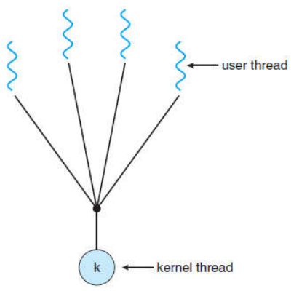
Many-to-one multithreading modeli
Many-to-one modelinde,
çok sayıda kullanıcı thread’i
bir tane kernel thread’i
ile eşleştirilir (Solaris işletim
sistemi kullanır).
Eğer bir thread sistem
çağrısını bloklarsa tüm
process bloklanmış olur.
Aynı anda sadece bir tane
kullanıcı thread’i kernel
thread’e erişebilir.
Sadece bir kernel thread’i kullanıldığı için multicore sistemlerde birden fazla thread için eşzamanlı çalışma yapılamaz.

Slide 25
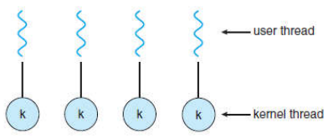
One-to-one multithreading modeli
One-to-one modelinde,
bir kullanıcı thread’i
bir kernel thread’i ile
eşleştirilir (Linux,
Windows işletim
sistemleri kullanır).
Eğer bir thread sistem çağırısını bloklarsa diğer thread’ler çalışmasına devam eder.
Birden fazla kernel thread’inin multicore sistemlerde eşzamanlı çalışmasına izin verir.
Bir user thread için bir kernel thread oluşturulması gereklidir.

Slide 26
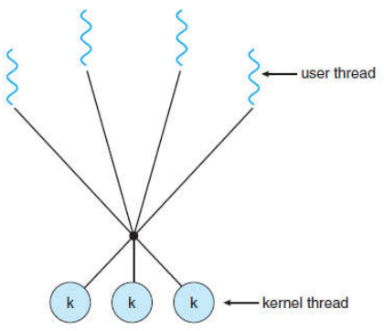
Many-to-many multithreading modeli
Many-to-many modelinde,
çok sayıda kullanıcı
thread’i ile aynı
sayıdaki veya
daha az sayıdaki
kernel thread’i
eşleştirilir
(Solaris 9, Unix işletim
sistemleri kullanır).
Bir thread sistem çağrısını bloklarsa, kernel başka bir thread’i çalıştırır.

Slide 27
Konular
Thread’ler
Thread’lerin sağladığı faydalar
Multicore programlama
  Multicore programlamanın zorlukları
  Paralel çalışma türleri
Multithreading modelleri
  Many-to-one
  One-to-one
  Many-to-many
Thread kütüphaneleri
Dolaylı thread oluşturma
Thread çalıştırma kuralları
Windows ve Linux thread’leri

Slide 28
Thread kütüphaneleri
Thread kütüphanesi, programcıya thread oluşturmak ve yönetmek için API sağlar.
Thread kütüphanesi oluşturulurken iki farklı yaklaşım kullanılır:
  Tüm thread kütüphanesi kullanıcı alanında oluşturulur ve kernel desteği yoktur.
  İşletim sisteminin doğrudan desteklediği kernel seviyesinde kütüphane oluşturulur.

Slide 29
Thread kütüphaneleri
Çoklu thread oluşturmak için iki farklı strateji kullanılmaktadır:
  Asenkron threading: Parent, yeni bir child thread oluşturduğunda eşzamanlı olarak çalışmasını sürdürür.
    Asenkron threading, thread’ler arasında veri paylaşımı az olduğunda kullanılır.
  Senkron threading: Parent, child process oluşturduğunda çalışmasını durdurur ve tüm child process’ler sonlandığında çalışmasına devam eder (fork-join strategy).
    Senkron threading threadler arasında veri paylaşımı çok olduğunda kullanılır.

Slide 30
Thread kütüphaneleri
Günümüzde 3 temel thread kütüphanesi kullanılmaktadır:
  POSIX Pthreads
  Windows
  Java
Pthreads, user-level veya kernel-level thread kütüphanesi sağlar.
Windows threads, kernel-level thread kütüphanesi sağlar.
Java threads, user-level thread kütüphanesi sağlar.

Slide 31
Thread kütüphaneleri
Pthreads
Pthreads, IEEE1003.1c standardıyla thread oluşturma ve yönetmek için tanımlanan API’dir.
Linux, Unix, Mac OS X ve Solaris işletim sistemleri Pthreads standardını kullanır.
  Windows Pthreads standardını desteklemez.
Pthreads standardında thread’lerin hepsi ayrı fonksiyonlar halinde oluşturulur.
Tüm thread’ler global scope’ta tanımlanan verileri paylaşırlar.

Slide 32
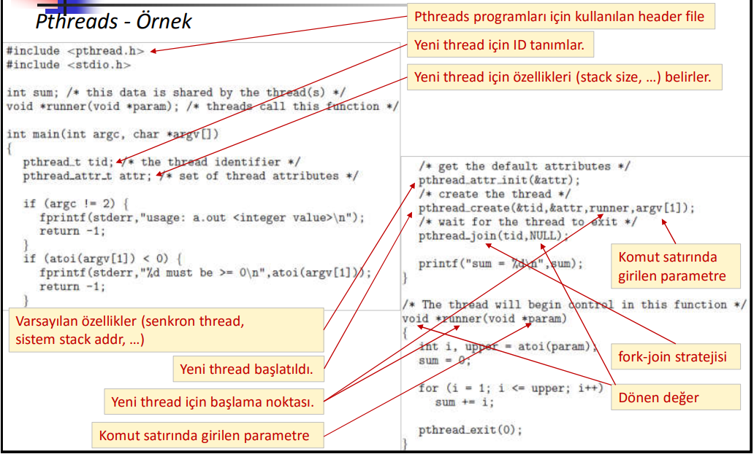

Slide 33
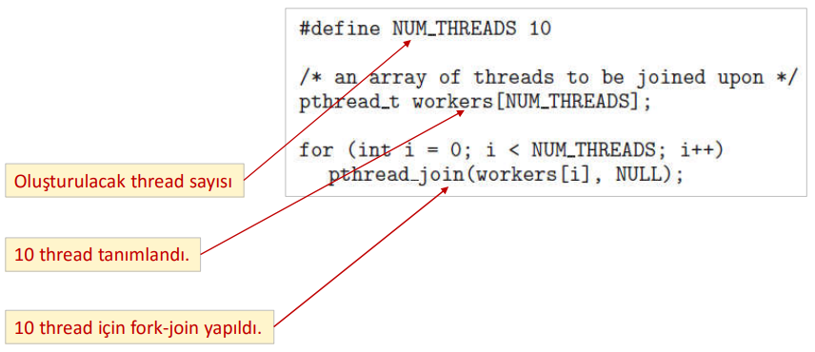
Thread kütüphaneleri
Pthreads – Örnek
Önceki örnekte bir thread oluştulmuştur. Çok sayıda thread aşağıdaki örnekteki gibi oluşturulabilir.

Slide 34
Thread kütüphaneleri
Windows threads
Windows thread kütüphanesi ile thread oluşturma Pthreads ile birçok açıdan benzerlik gösterir.
Thread’lerin hepsi ayrı fonksiyonlar halinde oluşturulur.
Tüm thread’ler global scope’ta tanımlanan verileri paylaşırlar

Slide 35
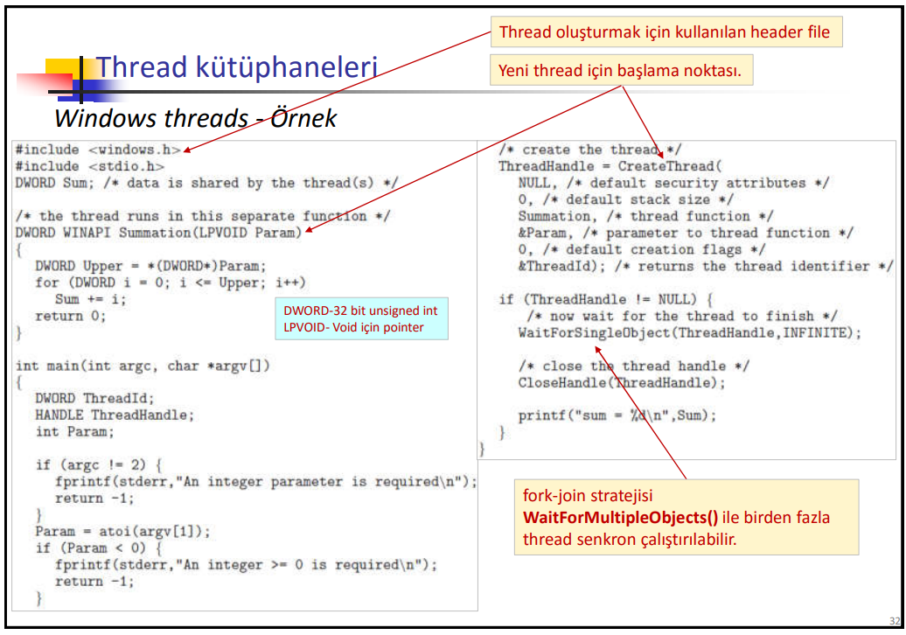

Slide 36
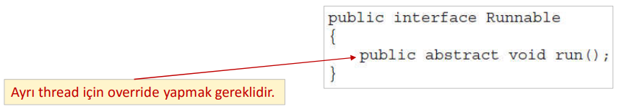
Thread kütüphaneleri
Java threads
Java thread’leri, JVM (Java Virtual Machine) kullanılabilen tüm sistemlerde çalışır.
  Java thread API, Windows, Linux, Unix, Mac OS X ve Android için kullanılabilir.
Java thread’leri arasında veri paylaşımı parameter passing ile yapılır.
Java ile iki farklı teknik kullanılarak thread oluşturulabilir:
  Thread sınıfından yeni bir sınıf türetilir ve run() metodu override yapılır.
  Runnable arayüzünü kullanan
  bir sınıf oluşturulur.
  (yaygın kullanılır.)

Slide 37
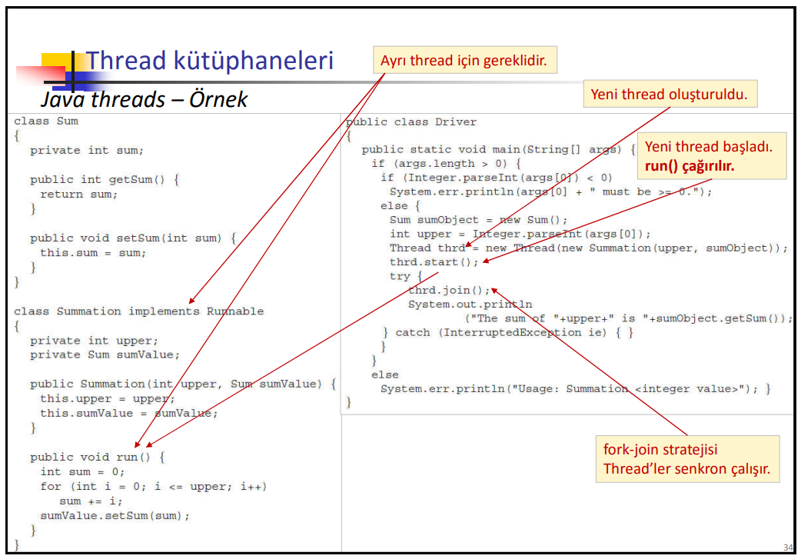

Slide 38
Konular
Thread’ler
Thread’lerin sağladığı faydalar
Multicore programlama
  Multicore programlamanın zorlukları
  Paralel çalışma türleri
Multithreading modelleri
  Many-to-one
  One-to-one
  Many-to-many
Thread kütüphaneleri
Dolaylı thread oluşturma
Thread çalıştırma kuralları
Windows ve Linux thread’leri

Slide 39
Dolaylı thread oluşturma
Multicore işlemcilerdeki gelişmelerle birlikte, uygulamalar yüzlerce hatta binlerce thread içermektedirler.
Çok sayıda thread ile uygulama geliştirmek oldukça zordur ve hata olma olasılığı vardır.
Thread oluşturma işinin uygulama geliştiriciler yerine, compiler tarafından yapılması günümüzde giderek popüler hale gelmektedir.
Bu stratejiye implicit threading denilmektedir.

Slide 40
Dolaylı thread oluşturma
Thread pools
Multithreaded bir Web sunucu, gelen isteklerin her birisi için yeni thread oluşturur.
  Eşzamanlı çok sayıda istemciye servis sağlayabilir.
  Gelen istek sayısı çok artarsa sistem kaynakları (CPU time, memory, …) tükenir.
Multithreaded sistemlerde belirli sayıda thread oluşturulmasına izin vermek için thread pool oluşturulur.
  Yeni istek geldiğinde thread pool içerisinde kullanılabilir thread varsa cevaplanır, yoksa bir thread’in serbest hale gelmesi beklenir.
  Varolan thread’in kullanımı yeni thread oluşturmaya göre daha hızlıdır.

Slide 41
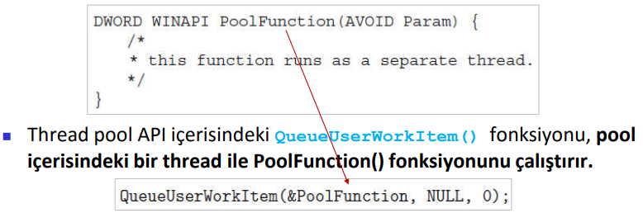
Dolaylı thread oluşturma
Thread pools - Windows
Örnekte PoolFunction() fonksiyonu thread olarak çalıştırılmaktadır.
Parametreler:
  LPTHREAD_START_ROUTINE, thread olarak çalışacak fonksiyonun pointer’ı
  PVOID, Gönderilecek parametre
  ULONG, Bayrak bitleri (bekleme süresi, I/O gerekliliği, …)

Slide 42
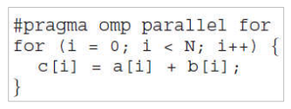
Dolaylı thread oluşturma
OpenMP
OpenMP, C, C++ ve Fortran için yazılmış bir grup compiler direktifidir.
  Shared memory yaklaşımını kullanılır.
  OpenMP ile paralel çalışacak kod blokları için
  #pragma omp parallel
  direktifi bloğun hemen
  başında kullanılır.
  OpenMP farklı türdeki
  deyimler için ayrı direktifler kullanır.
OpenMP, Linux, Windows ve Mac OS X sistemlerdeki çok sayıda açık kaynak ve ticari compiler’larda kullanılabilir.
→Son saatte OpenMP anlatılacaktır.

Slide 43
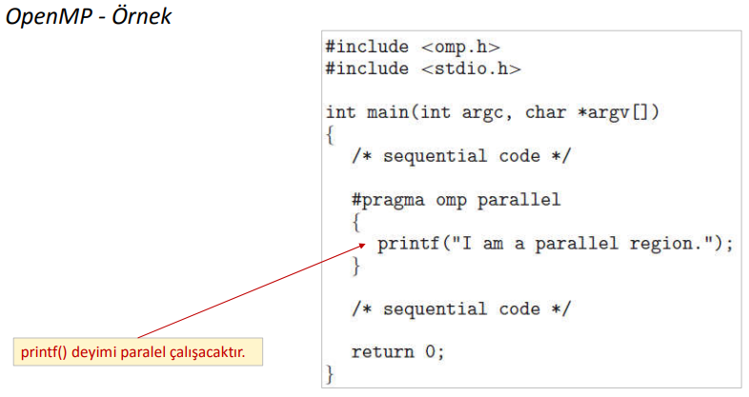
Dolaylı thread oluşturma

Slide 44
Dolaylı thread oluşturma
Grand central dispatch
Grand central dispatch (GCD), Apple Mac OS X ve iOS işletim sistemlerinde paralel çalışacak kısımları belirlemek için kullanılır.
Paralel çalışacak bloğun belirtilmesi için ^ sembolü kullanılır.
^{ printf("Burası paralel bir bloktur."); }
GCD blokları dispatch queue içerisine yerleştirir.
  Bir blok kuyruktan atılırsa, tekrar thread havuzundaki bir thread’e atanabilir.
  Dispatch queue, serial veya concurrent şeklinde oluşturulabilir.
    Serial queue, FIFO çalışır ve sadece bir blok kuyruktan alınabilir.
    Concurrent queue, FIFO çalışır ve kuyruktan birden fazla blok aynı anda alınabilir.

Slide 45
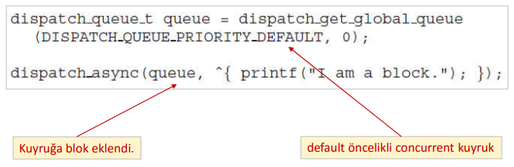
Dolaylı thread oluşturma
Grand central dispatch
Concurrent queue, önceliklendirilmiş 3 tane dispatch kuyruğa sahiptir: low, default ve high.
  Önceliklendirme ile blokların önem derecesi belirlenmektedir.
Aşağıdaki örnekte, default önceliğe sahip concurrent kuyruğa bir blok eklenmektedir.

Slide 46
Konular
Thread’ler
Thread’lerin sağladığı faydalar
Multicore programlama
  Multicore programlamanın zorlukları
  Paralel çalışma türleri
Multithreading modelleri
  Many-to-one
  One-to-one
  Many-to-many
Thread kütüphaneleri
Dolaylı thread oluşturma
Thread çalıştırma kuralları
Windows ve Linux thread’leri

Slide 47
Thread çalıştırma kuralları
fork() ve exec() sistem çağrıları
Bazı Unix sistemlerde, iki tür fork() çağrısı vardır.
  Birisi ile tüm thread’ler duplicate yapılır,
  Diğeri ile sadece fork() ile başlatılan thread duplicate yapılır.
exec() sistem çağrısı ile tüm thread’leri ile birlikte process duplicate yapılır.

Slide 48
Thread çalıştırma kuralları
Sinyal yakalama (Signal handling)
Unix sistemlerde bir signal belirli bir olayın gerçekleştiğini gösterir.
  Oluşan olaya karşılık gelen sinyal bir process’e iletilir.
Oluşan sinyal senkron veya asenkron alınabilir.
  Senkron sinyal, sinyalin oluşmasına neden olan olayı gerçekleştiren process’e iletilir.
  Asenkron sinyal, sinyali oluşturan process’ten başka bir process’e iletilir.
Senkron sinyale illegal hafıza erişimi veya 0’a bölme verilebilir.
Asenkron sinyale <Ctrl><C> tuşlarına birlikte basmak verilebilir.

Slide 49
Thread çalıştırma kuralları
Sinyal yakalama (Signal handling)
İşletim sistemlerinde sinyaller farklı hedeflere gönderilebilir:
  Process içerisindeki sadece bir thread’e gönderilebilir (Senkron).
  Process içerisindeki tüm thread’lere gönderilebilir <Ctrl><C>.
  Process içerisindeki bazı thread’lere gönderilebilir.
  Bir process için tüm sinyalleri almak üzere bir thread atanabilir.
Senkron sinyaller sadece oluşturan thread’e gönderilir.
Aşağıdaki UNİX fonksiyonu ile ID değeri verilen process’e iletilir.
kill( pid_t pid, int signal )
POSIX Pthreads ile aşağıdaki fonksiyon kullanılır.
pthread_kill( pthread__t pid, int signal )

Slide 50
Thread çalıştırma kuralları
Thread iptal etme
Bir thread’in çalışması tamamlanmadan iptal edilebilir.
İstenen bir sonucun bir thread tarafından bulunması halinde diğerleri iptal edilebilir.
  ( speedup > 1/f ) hatta ( > p ) dahi olabilir.
Bir Web sayfası yüklenirken stop butonuna basıldığında process içerisindeki tüm thread’ler iptal edilir.
Bir thread başka bir thread’i aniden sonlandırabilir (Asenkron cancellation).
Bir thread başka bir thread’in kendi kendisini sonlandırmasını sağlayabilir (Deferred cancellation).

Slide 51
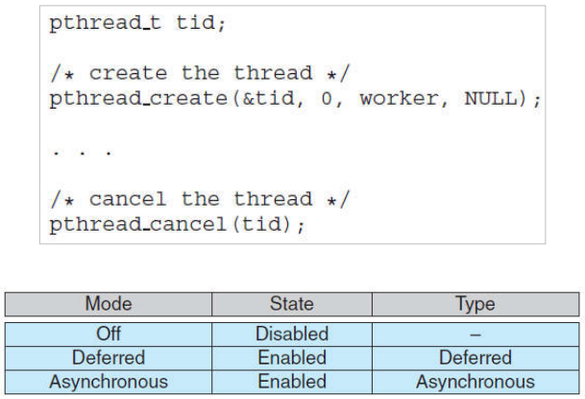
Thread çalıştırma kuralları
Thread iptal etme
Pthreads aşağıdaki tabloda verilen üç farklı iptal etme modunu destekler.

Slide 52
Konular
Thread’ler
Thread’lerin sağladığı faydalar
Multicore programlama
  Multicore programlamanın zorlukları
  Paralel çalışma türleri
Multithreading modelleri
  Many-to-one
  One-to-one
  Many-to-many
Thread kütüphaneleri
Dolaylı thread oluşturma
Thread çalıştırma kuralları
Windows ve Linux thread’leri

Slide 53
Windows ve Linux thread’leri
Windows thread’leri
Microsoft işletim sistemleri için temel API olarak Windows API kullanılır.
Bir Windows uygulaması ayrı bir process olarak çalışır ve her process bir veya daha fazla thread içerebilir.
Windows, kullanıcı thread’leri ile kernel thread’leri arasında one-to-one eşleştirme yapar.
Bir thread için context kavramı;
  Ayrılan register kümesi;
  Stack,
  Depolama alanıdır.
Windows bir thread için aşağıdaki veri yapılarını kullanır:
  ETHREAD: Yürütücü thread blok
  KTHREAD: Kernel thread blok
  TEB: Thread environment (ortam) blok

Slide 54
Windows ve Linux thread’leri
Windows thread’leri
Microsoft işletim sistemleri için temel API olarak Windows API kullanılır.
Bir Windows uygulaması ayrı bir process olarak çalışır ve her process bir veya daha fazla thread içerebilir.
Windows, kullanıcı thread’leri ile kernel thread’leri arasında one-toone eşleştirme yapar.
Bir thread için context kavramı;
  Ayrılan register kümesi;
  Stack,
  Depolama alanıdır.
Windows bir thread için aşağıdaki veri yapılarını kullanır:
  ETHREAD: Yürütücü thread blok
  KTHREAD: Kernel thread blok
  TEB: Thread environment (ortam) blok

Slide 55
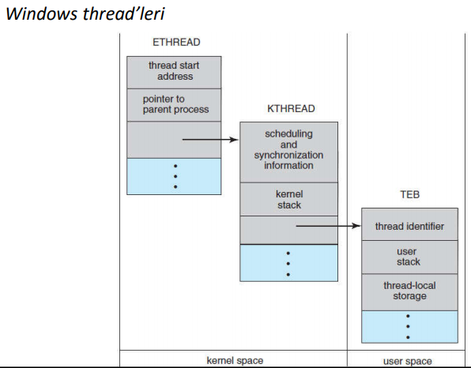
Windows ve Linux thread’leri

Slide 56
Windows ve Linux thread’leri
Linux thread’leri
Linux, fork() sistem çağrısının yanı sıra clone() sistem çağrısı ile de thread oluşturabilir.
  Linux, fork() ile yeni bir görev başlattığında, parent task veri yapısı kopyalanır.
  Linux, clone() ile yeni bir görev başlattığında, parent task ile child task arasında paylaşım miktarını da gönderir.
    Dosya sistemi, hafıza aralığı, sinyaller veya açık olan dosyalar paylaştırılabilir.
    Görevler, Linux kernel içerisinde bir veri yapısına sahiptir (struct task_struct) ve açık dosyalar, virtual memory ve sinyal bilgilerini gösterir.

Slide 57
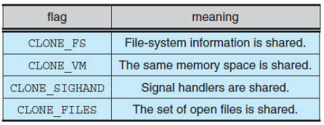
Windows ve Linux thread’leri
Linux thread’leri
Linux, clone() ile yeni bir görev başlattığında bayrak bitlerine göre veri yapısı oluşturulur.

Slide 58
OpenMP
Dr. Cengiz Güngör

Slide 59
OpenMP
İş parçacığı (thread) - tabanlı paylaşımlı bellek programlama modeli.
1990'ların sonlarında bir grup endüstri uzmanı tarafından standartları geliştirildi.
C'de Pthread veya Java'da thread kullanmaktan çok daha üst seviyedir (= daha kolay demek).
Visual C/C++ (veya Fortran) ile kodlar yazılır ve OpenMP derleyici komutları paralelleştirmeyi sağlar.
  OpenMP'nin aynı zamanda kendi rutinleri ve çevre değişkenleri vardır..
OpenMP programları Linux C ile de derlenebilir.

Slide 60
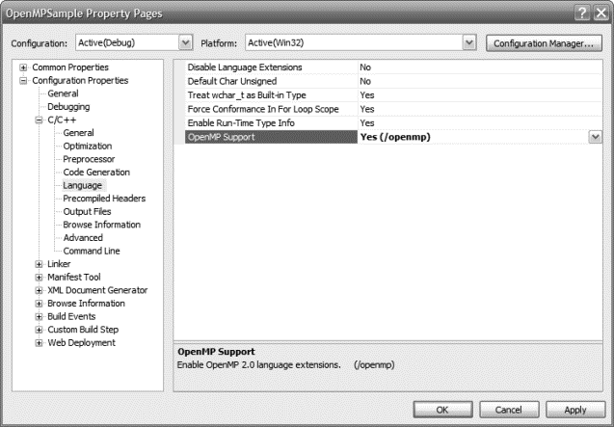
OpenMP
Visual Studio içinde direkt desteği vardır.
  MPI kuruluyordu, bunda birşey kurdurmuyor.

Slide 61
OpenMP Thread Modeli
Master thread
Başlarken tek bir thread
(master thread) vardır.
Paralel bölge bildirimi ile
altta kalan bloğun birçok
thread ile paralel olarak
yürütülmesi başlar.
  Bildirim farklı yollarla
  yapılabilir, daha sonra
  göreceğiz.
Döngülere özgü thread'lerin
kullanması için paralel bölgeyi
yapılandıran çeşitli komutlar
vardır.
Senkronizasyon sonrası kod
blokları dışına çıkılınca yine
sadece master thread çalışır.
Çok parçalı
çalışma
paralel bölge
Senkronizasyon
Sadece master thread
paralel bölge
Sadece master thread

Slide 62
Kaç Parçacıkla Çalışalım?
Üç yolla yapılır:
  num_threads direktifi ile
    Örnek:. #pragma omp parallel num_threads(5)
2. omp_set_num_threads() komutu ile
    Örnek:. omp_set_num_threads(6)
Çevre değişkeni OMP_NUM_THREADS tanımlayarak
    Örnek: $ export OMP_NUM_THREADS=8
      $ ./hello
Sistem kaynaklarına göre iş parçacığı sayısı dinamik olarak değiştirilebilir.

Slide 63
Kaç Thread Açık ve Ben Kaçıncı
Thread İle Çalışıyorum (Rank) Bilgisi
omp_get_num_threads() – Paralel bölgede olan iş parçacığı sayısını verir.
omp_get_max_threads() ve omp_get_num_procs() – Toplam işlemci sayısını verir.
omp_get_thread_num() – Thread numarası (rank),
  0 → omp_get_num_thread() -1
  thread 0 : master thread'dir.
Çok benzer isimleri var, kolaylıkla karıştırılabilirler.

Slide 64
OpenMP Paralel Direktifi
C “pragmatic” direktifi derleyiciye aşağıdaki blokta OpenMP özellikleri kullanmasını söyler
Tüm OpenMP direktifleri omp
ile başlar.
#pragma omp parallel
komutlar_bloğu
OpenMP paralel işlem direktifi
Tek satır veya { ...}
arasında paralel olması istenen komutlar..
Birden çok iş parçacığı açılır ve her biri komutlar_bloğu 'nu paralel olarak çalıştırırlar.
" } " ile kendinden bir bariyer (senkronizasyon noktası) oluşturulur.

Slide 65
İlk Örneğimiz
#include <stdio.h>
#include <stdlib.h>
#include <omp.h>
void main()
{
// Kaç thread mümkün
int iCPU = omp_get_num_procs();
// Maksimum thread sayısında aç
omp_set_num_threads(iCPU);
#pragma omp parallel
{
printf("Merhaba ben thread-%d\n", omp_get_thread_num() );
}
char c = getchar();
}

Slide 66
İlk Örneğimiz
#pragma omp parallel
{
printf("Merhaba, ben thread %d of %d\n",
omp_get_thread_num(),
omp_get_num_threads());
}
8-çekirdekli bir makinede örnek çıktı :
Merhaba, ben thread 0 of 8
Merhaba, ben thread 4 of 8
Merhaba, ben thread 3 of 8
Merhaba, ben thread 2 of 8
Merhaba, ben thread 7 of 8
Merhaba, ben thread 1 of 8
Merhaba, ben thread 6 of 8
Merhaba, ben thread 5 of 8
ÇOK ÖNEMLİ !
" { " blok açılışı mutlaka yeni satırda olmalıdır.

Slide 67
Genel “Paylaşımlı” Veriler
Paralel bölge dışında yaratılan tüm değişkenler söylenmedikçe herkes tarafından görülür:
int main (int argc, char *argv[]) {
int x; // tüm iş parçacıkları ulaşacak
#pragma omp parallel
{
. . . // herkes x'i görür
}
}

Slide 68
Özel Değişkenler
Her iş parçacığı değişkenin bir kopyasını taşır.
Paralel bölge içinde de açılabilirler fakat OpenMP bir private ifadesi de sunmaktadır.
Ayrıca paylaşımlı değişkenler için bir shared ifadesi de vardır.
Her thread yerel bir tid değişkenine sahiptir.
int tid;
. . .
#pragma omp parallel private(tid)
{
tid = omp_get_thread_num();
printf("Merhaba, ben thread = %d\n", tid);
}

Slide 69
Paylaşımlı ve Özel Değişkenler
İçin Başka Bir Örnek
#include <stdio.h>
#include <stdlib.h>
#include <omp.h>
int main (int argc, char *argv[]) {
int x=0, tid;
#pragma omp parallel private(tid)
{
tid = omp_get_thread_num();
if (tid == 0) x = 42;
printf ("Thread %d, x = %d\n", tid, x);
}
}
x paylaşımlıdır,
herkes görür
tid özeldir – Herkes kendi kopyasını kullanır.
Paralel bloklar dışında yaratılan değişkenler tersi söylenmedikçe paylaşımlıdır

Slide 70
Çıktı
Thread 3, x = 0
Thread 2, x = 0
Thread 1, x = 0
Thread 0, x = 42
Thread 4, x = 42
Thread 5, x = 42
Thread 6, x = 42
Thread 7, x = 42
tid her iş parçacığında özeldir.
x paylaşımlı olduğu için değişti.

Slide 71
Başka Bir Örnek
int a[100], tid, n;
#pragma omp parallel private(tid, n)
{
tid = omp_get_thread_num();
n = omp_get_num_threads();
a[tid] = 10*n;
}
veya
#pragma omp parallel private(tid, n) shared(a)
...
a[ ] paylaşımlıdır.
tid ve n özeldir.
zorunlu değil

Slide 72
İş-Paylaşımı - Paralel Bölgenin İş Tanımı
"#pragma omp " dedikten sonra dört yapı ile paralel bölge yapılandırılabilir:
  sections – section
  for
  single
  master
Not: Bu yapılar yeni thread'ler açmak için değil, paralel bölgenin yapısı ile ilgilidir.
Tüm durumlarda, eğer bölge tanımına nowait ifadesi konmamışsa kendiliğinden blok sonuna bariyer (senkronizasyon noktası) konur.

Slide 73
"Section(s)" Tanımları
#pragma omp parallel
{
#pragma omp sections
{
#pragma omp section
structured_block
#pragma omp section
structured_block
…
}
}
Yani bu yapılandırılmış bloklar takımdaki thread'ler arasında paylaşılacaklardır.
Önce buradan aşağısı paralel bölge diyoruz.
Bu bloklar mevcut thread 'lerce yürütülür

Slide 74
#pragma omp parallel shared(a,b,c,d,nthreads) private(i,tid)
{
tid = omp_get_thread_num();
#pragma omp sections nowait
{
#pragma omp section
{
printf("Thread %d section 1 de çalışıyor \n",tid);
for (i=0; i<N; i++) {
c[i] = a[i] + b[i];
printf("Thread %d: c[%d]= %f\n",tid,i,c[i]);
}
}
#pragma omp section
{
printf("Thread %d section 2 de çalışıyor\n",tid);
for (i=0; i<N; i++) {
d[i] = a[i] * b[i];
printf("Thread %d: d[%d]= %f\n",tid,i,d[i]);
}
}
} /* end of sections */
} /* end of parallel section */
Örnek
Bir thread bunu yapar
Başka thread bunu yapar

Slide 75
Bir Başka Section(s) Örneği
#pragma omp parallel shared(a,b,c,d,nthreads)
private(i,tid)
{
tid = omp_get_thread_num();
#pragma omp sections nowait
{
#pragma omp section
{
printf("Thread %d section 1 de çalışıyor\n",
tid);
for (i=0; i<N; i++) {
c[i] = a[i] + b[i];
printf("Thread %d: c[%d]=%f\n“,tid,i,c[i]);
}
}
"section" bitince beklemez
Bir thread bunu yapar

Slide 76
Bir Başka Section(s) Örneği Devamı
#pragma omp section
{
printf("Thread %d doing section 2\n",tid);
for (i=0; i<N; i++) {
d[i] = a[i] * b[i];
printf("Thread %d: d[%d]= %f\n",tid,i,d[i]);
}
}
} /* end of sections */
printf ("Thread %d bitirdi\n", tid);
} /* end of parallel section */
Başka thread bunu yapar

Slide 77
Çıktı
Thread 0 section 1 de çalışıyor
Thread 0: c[0]= 5.000000
Thread 0: c[1]= 7.000000
Thread 0: c[2]= 9.000000
Thread 0: c[3]= 11.000000
Thread 0: c[4]= 13.000000
Thread 3 bitirdi
Thread 2 bitirdi
Thread 1 section 2 de çalışıyor
Thread 1: d[0]= 0.000000
Thread 1: d[1]= 6.000000
Thread 1: d[2]= 14.000000
Thread 1: d[3]= 24.000000
Thread 0 bitirdi
Thread 1: d[4]= 36.000000
Thread 1 bitirdi
İş alamayan threads'ler nowait sayesinde bitirdiler.

Slide 78
nowait İfadesini Silersek Çıktı
Thread 0 section 1 de çalışıyor
Thread 0: c[0]= 5.000000
Thread 0: c[1]= 7.000000
Thread 0: c[2]= 9.000000
Thread 0: c[3]= 11.000000
Thread 0: c[4]= 13.000000
Thread 3 section 2 de çalışıyor
Thread 3: d[0]= 0.000000
Thread 3: d[1]= 6.000000
Thread 3: d[2]= 14.000000
Thread 3: d[3]= 24.000000
Thread 3: d[4]= 36.000000
Thread 3 bitirdi
Thread 1 bitirdi
Thread 2 bitirdi
Thread 0 bitirdi
Burada bariyer var.
Tüm thread'ler senkronize olup burada bitirdiler çünkü nowait yok, bariyer var

Slide 79
parallel ve section İfadelerinin Birleştirilmesi
#pragma omp içinde "parallel sections” ifadesi de verilebilir (ama nowait koyamazsınız) :
#pragma omp parallel sections
{
#pragma omp section
structured_block
#pragma omp section
structured_block
…
}

Slide 80
Döngüleri Paralelleştirme
#pragma omp parallel
{
...
#pragma omp for
for ( i = 0; i < n; i++ ) {
... // for loop body
}
...
}
Paralel dil ailesinde bulunan forall ifadeleri döngü işini bir sürü parçaya böler ve parçalar takımdaki thread'lerce paylaşılır. Farklı iterasyonlar farklı thread'lerce işlenir.
Paralel bölge açılır.
"parallel for" denmemiş,
yeni bir satır gerekli
Klasik C "for" bloğu yazılır.

Slide 81
Paralel for İş Dağıtım Örneği
#include <stdio.h>
#include <stdlib.h>
#include <omp.h>
int main (int argc, char *argv[]) {
int i,tid;
#pragma omp parallel for private(i, tid)
for (i=0; i<16; i++) {
tid = omp_get_thread_num();
printf ("Thread %d, i = %d\n", tid, i);
}
char c=getchar();
}

Slide 82
İş Dağıtım Örneği Çıktısı
Thread 0, i = 0 // Not: Thread numaraları sırasız görüne-
Thread 0, i = 1 // cektir. Burada anlaşılsın diye sıralanmıştır.
Thread 1, i = 2
Thread 1, i = 3
Thread 2, i = 4
Thread 2, i = 5
Thread 3, i = 6
Thread 3, i = 7
Thread 4, i = 8
Thread 4, i = 9
Thread 5, i = 10
Thread 5, i = 11
Thread 6, i = 12
Thread 6, i = 13
Thread 7, i = 14
Thread 7, i = 15

Slide 83
Başka Bir Örnek
#pragma omp parallel shared(a,b,c,nthreads,chunk) private(i,tid)
{
tid = omp_get_thread_num();
if (tid == 0) {
nthreads = omp_get_num_threads();
printf("Thread sayısı = %d\n", nthreads);
}
printf("Thread %d başladı...\n",tid);
#pragma omp for
for (i=0; i<N; i++) {
c[i] = a[i] + b[i];
printf("Thread %d: c[%d]= %f\n",tid,i,c[i]);
}
} /* end of parallel section */
Sadece biri işler.
For döngüsü
“nowait” yoksa, thread'ler döngünün bitmesini bekler.

Slide 84
parallel ve for İfadelerinin Birleştirilmesi
#pragma omp içinde "parallel for” ifadesi birlikte verilebilir (etkisi aynı olacaktır) :
#pragma omp parallel for
<for loop> {
…
}

Slide 85
Örnek Birleştirme
#pragma omp parallel for shared(a,b,c,nthreads) private(i,tid)
for (i = 0; i < N; i++) {
c[i] = a[i] + b[i];
printf("Thread %d: c[%d]= %f\n",tid,i,c[i]);
}
Paralel bölge ve paralel for tanımlar.

Slide 86
Örneğin Çıktısı
Tüm for gövdesi parçaları mevcut thread'lerce paylaşılır:
Thread 1 başladı...
Thread 1: i = 2, c[2] = 9.000000
Thread 1: i = 3, c[3] = 11.000000
Thread 2 başladı...
Thread 2: i = 4, c[4] = 13.000000
Thread 3 başladı...
Number of threads = 4
Thread 0 başladı...
Thread 0: i = 0, c[0] = 5.000000
Thread 0: i = 1, c[1] = 7.000000
Varsayılan İş Boyutu
Bariyer burada

Slide 87
Toparlama (ing: Reduction)
Toparlama bir birleştirme operatörü ile MPI_Reduce benzeri işlem yapar.
  sum = 0;
  #pragma omp parallel for reduction(+:sum)
  for (k = 0; k < 100; k++ ) {
  sum = sum + funct(k);
  }
Operasyon
Değişken
Her thread'in kendi sum değişkeni derleyici tarafından atanır.
İş bitince herkes kendi değerini globalle birleştirir.
"critical sections" burada gerekmemektedir.

Slide 88
"single" İfadesi
#pragma omp parallel
{
…
#pragma omp single
structured_block
…
}
Bu bölgenin tek bir thread'çe işlenmesine neden olur.
Ayrı satırda olması şart.
"paralel single" olamaz.

Slide 89
"master" İfadesi
#pragma omp parallel
{
…
#pragma omp master
structured_block
…
}
Bu bloğu sadece master'in işlemesini sağlar.
Bariyer yoksa diğerleri başka iş yaparlar.
Diğerleri bunu görünce devamındaki bloklara bakarlar..

Slide 90
Master Örneği
#pragma omp parallel private(tid)
{
tid = omp_get_thread_num();
printf ("Thread %d başladı...\n", tid);
#pragma omp master
{
printf("Thread %d işini yapıyor\n",tid);
...
} /* end of master */
printf ("Thread %d bitirdi\n", tid);
} /* end of parallel section */

Slide 91
Bu İki Yaklaşım Arasında Ne Fark Var?
#pragma omp parallel
...
#pragma omp master
structured_block
...
}
Master ifadesi:
if kullanımı:
#pragma omp parallel private(tid)
{
...
tid=omp_get_thread_num();
if (tid == 0)
structured_block
...
}

